Slide 1
Machine Learning Study Ch 9.2 ~ 9.2.1
화학소재솔루션센터 학생연구원 한요셉
2022.06.08 수요일

Slide 2
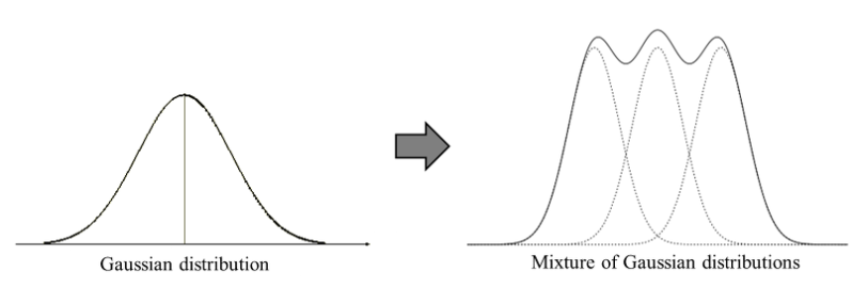
9. 가우시안 혼합 모델(Gaussian mixture model)
가우시안 혼합 모델
가우시안 혼합 모델은 샘플이 파라미터가 알려지지 않은 여러 개의 혼합된 가우시안 분포에서 생성되었다고 가정하는 확률 모델.
샘플이 주어지면 가우시안 분포 중 하나에서 생성되었다는 것을 알지만 어떤 분포인지 또 이 분포의 파라미터는 무엇인지 알지 못하므로 분포를 설명해주는 평균, 분산, 가중치 파라미터를 추정 해야함.

Slide 3
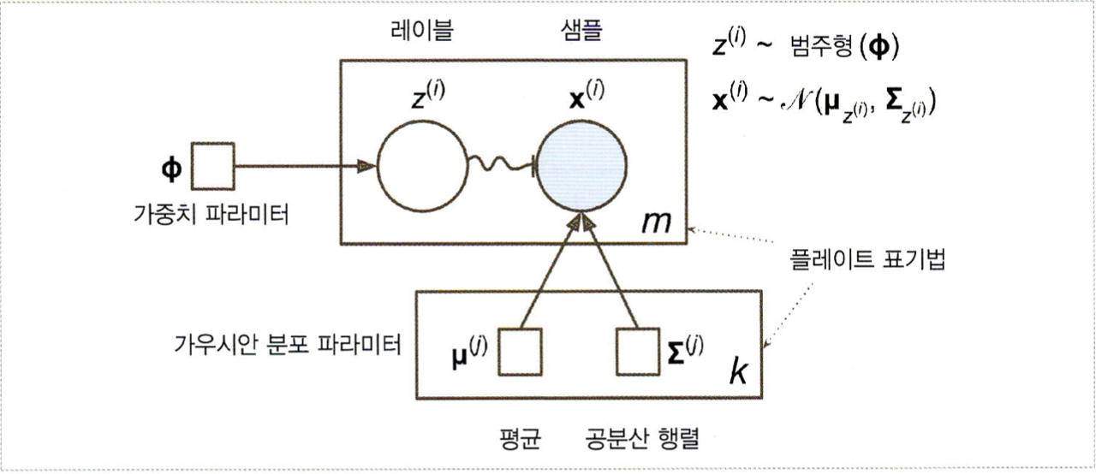
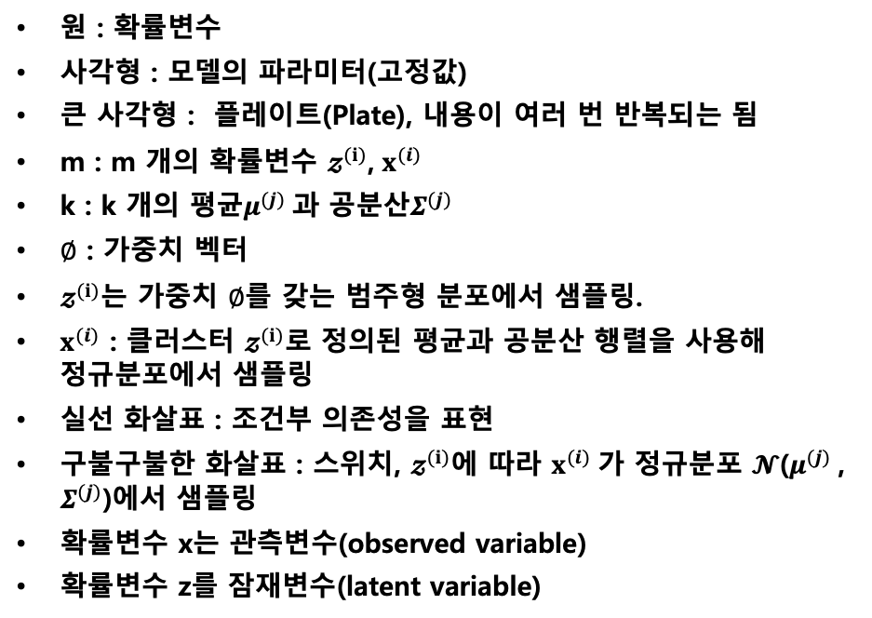
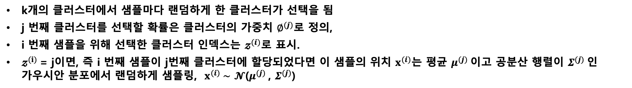
9. 가우시안 혼합 모델(Gaussian mixture model)
가우시안 혼합 모델 – 생성 과정
k개의 클러스터에서 샘플마다 랜덤하게 한 클러스터가 선택을 됨
j 번째 클러스터를 선택할 확률은 클러스터의 가중치 $∅^{(j)}$로 정의,
i 번째 샘플을 위해 선택한 클러스터 인덱스는 $𝔃^{(i)}$로 표시.
$𝔃^{(i)}$= j이면, 즉 i 번째 샘플이 j번째 클러스터에 할당되었다면 이 샘플의 위치 $x^{(i)}$는 평균 $μ^{(j)}$이고 공분산 행렬이 $Σ^{(j)}$인 가우시안 분포에서 랜덤하게 샘플링, $x^{(i)} \sim$ $𝓝$($μ^{(j)}$, $Σ^{(j)}$)
원 : 확률변수
사각형 : 모델의 파라미터(고정값)
큰 사각형 : 플레이트(Plate), 내용이 여러 번 반복되는 됨
m : m 개의 확률변수 $𝔃^{(i)}$, $x^{(i)}$
k : k 개의 평균$μ^{(j)}$과 공분산$Σ^{(j)}$
$∅$ : 가중치 벡터
$𝔃^{(i)}$는 가중치 $∅$를 갖는 범주형 분포에서 샘플링.
$x^{(i)}$ : 클러스터 $𝔃^{(i)}$로 정의된 평균과 공분산 행렬을 사용해 정규분포에서 샘플링
실선 화살표 : 조건부 의존성을 표현
구불구불한 화살표 : 스위치, $𝔃^{(i)}$에 따라 $x^{(i)}$가 정규분포 $𝓝$($μ^{(j)}$, $Σ^{(j)}$)에서 샘플링
확률변수 x는 관측변수(observed variable)
확률변수 z를 잠재변수(latent variable)
그래프모형, 확률변수사이의 조건부 의존성

Slide 4
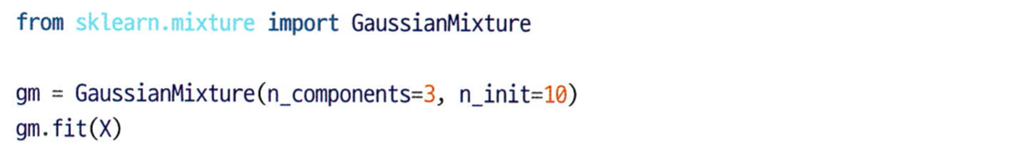
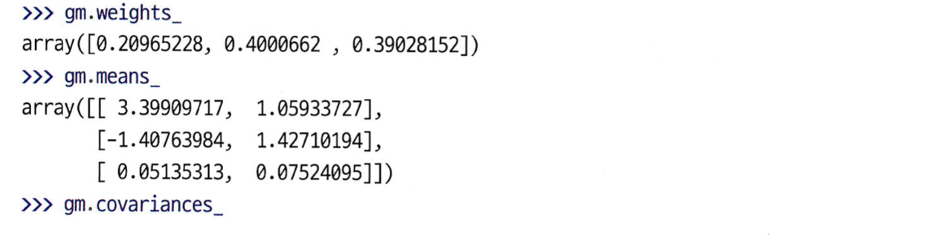
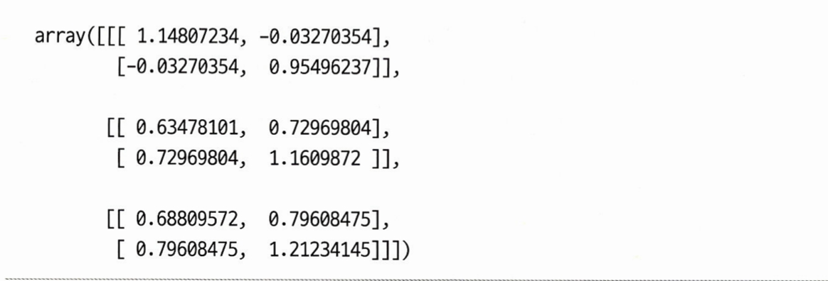
9. 가우시안 혼합 모델(Gaussian mixture model)
가우시안 혼합 모델 – 코드

Slide 5
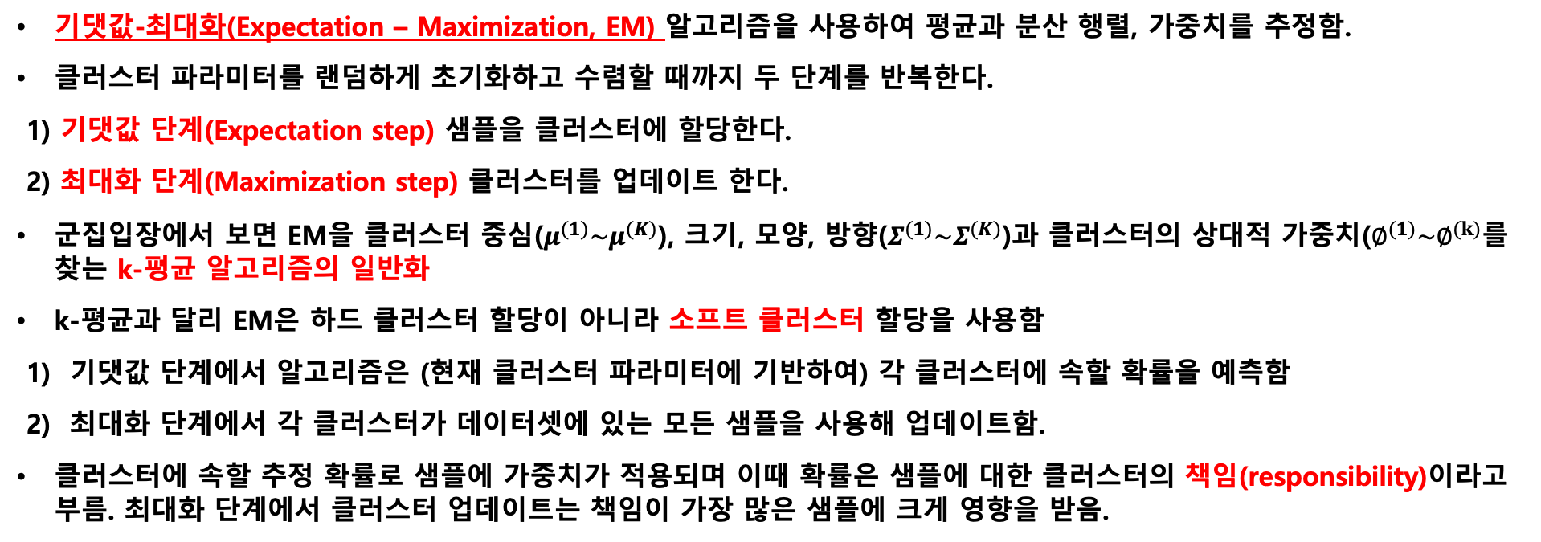
9. 가우시안 혼합 모델(Gaussian mixture model)
가우시안 혼합 모델 - EM 알고리즘
기댓값-최대화(Expectation – Maximization, EM) 알고리즘을 사용하여 평균과 분산 행렬, 가중치를 추정함.
클러스터 파라미터를 랜덤하게 초기화하고 수렴할 때까지 두 단계를 반복한다.
1) 기댓값 단계(Expectation step) 샘플을 클러스터에 할당한다.
2) 최대화 단계(Maximization step) 클러스터를 업데이트 한다.
군집입장에서 보면 EM을 클러스터 중심($μ^{(1)}\sim μ^{(K)}$), 크기, 모양, 방향($Σ^{(1)}\sim Σ^{(K)}$)과 클러스터의 상대적 가중치($∅^{(1)}\sim ∅^{(k)}$를 찾는 k-평균 알고리즘의 일반화
k-평균과 달리 EM은 하드 클러스터 할당이 아니라 소프트 클러스터 할당을 사용함
1) 기댓값 단계에서 알고리즘은 (현재 클러스터 파라미터에 기반하여) 각 클러스터에 속할 확률을 예측함
2) 최대화 단계에서 각 클러스터가 데이터셋에 있는 모든 샘플을 사용해 업데이트함.
클러스터에 속할 추정 확률로 샘플에 가중치가 적용되며 이때 확률은 샘플에 대한 클러스터의 책임(responsibility)이라고 부름. 최대화 단계에서 클러스터 업데이트는 책임이 가장 많은 샘플에 크게 영향을 받음.
* EM알고리즘의 수학적 내용 : https://untitledtblog.tistory.com/133, https://modern-manual.tistory.com/46

Slide 6
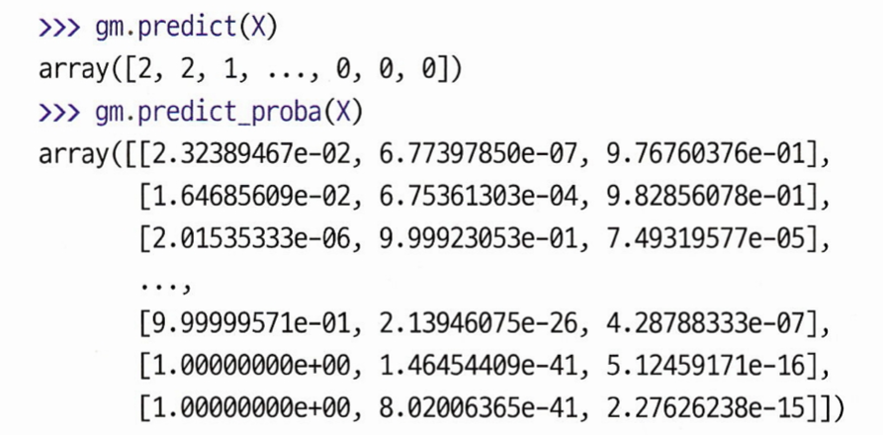
9. 가우시안 혼합 모델(Gaussian mixture model)
가우시안 혼합 모델 – 군집 메서드
새로운 샘플을 가장 비슷한 클러스터에 손쉽게 할당(하드 군집)을 위해서 predict() 메서드 사용
특정 클러스터에 속할 확률 예측을 위해 (소프트 군집) predict_proba() 메서드를 사용

Slide 7
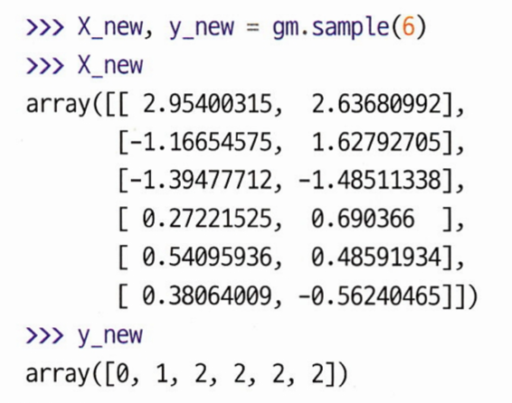
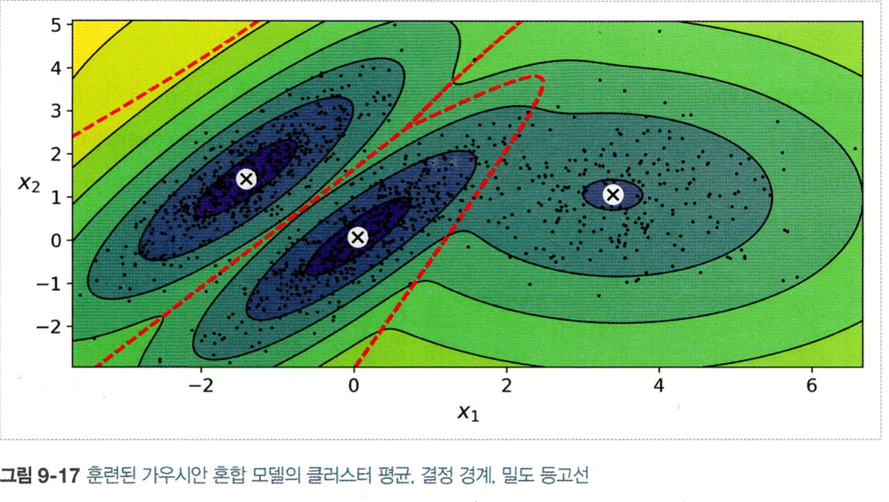
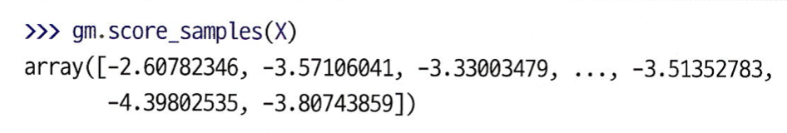
9. 가우시안 혼합 모델(Gaussian mixture model)
가우시안 혼합 모델 – 생성모델
가우시안 혼합모델은 생성모델(generative model)이므로 새로운 샘플을 만들 수 있음.
주어진 위치에서 모델의 밀도를 추정이 가능하며 score_samples() 메서드를 사용한다.
샘플이 주어지면 그 위치의 확률 밀도 함수(probability density function, PDF)의 로그를 예측한다.

Slide 8
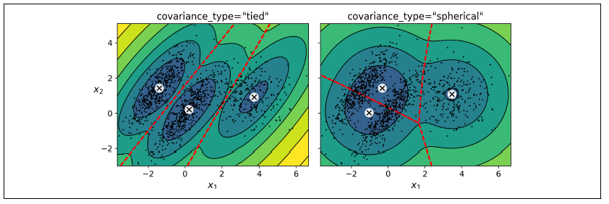
9. 가우시안 혼합 모델(Gaussian mixture model)
가우시안 혼합 모델 – 파라미터 제한
특성이나 클러스터가 많거나 샘플이 적을 때는 EM이 최적의 솔루션으로 수렴하기 어려움.
알고리즘이 학습할 파라미터 개수를 제한이 필요 => 클러스터의 모양과 방향의 범위를 제한 => “공분산 행렬 제약”
사이킷런 covariance_type 활용
“full” : 기본값, 각 클러스터는 모양, 크기, 방향에 제약이 없음.(각자 제약이 없는 공분산 행렬을 가짐.)
“spherical” : 모든 클러스터가 원형, 하지만 지름은 다를 수 있음.(즉 분산이 다름)
“diag” : 클러스터는 크기에 상관없이 어떤 타원형도 가능. 하지만 타원의 축은 좌표 축과 나란해야 함. (즉 공분산 행렬이 대각 행렬)
“tied” : 모든 클러스터가 동일한 타원 모양, 크기, 방향을 가짐.( 즉 모든 클러스터는 동일한 공분산 행렬을 공유)

Slide 9
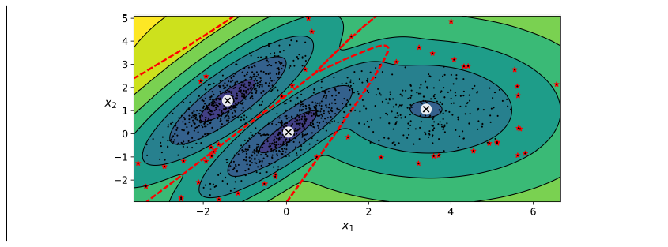
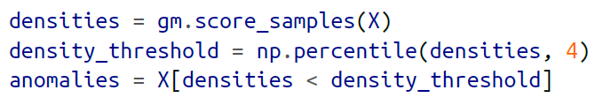
9. 가우시안 혼합 모델(Gaussian mixture model)
9.2.1 가우시안 혼합을 사용한 이상치 탐지
이상치 탐지(outlier detection) : 보통과 많이 다른 데이터 샘플을 감지하는 작업, 보통 샘플을 정상치(inlier), 보통과 다른 샘플을 이상치(outlier),
특이치 탐지(novelty detection) : 이상치로 오염되지 않은 깨끗한 데이터셋에서 훈련한다는 것이 이상치 탐지와 다름
부정거래감지, 제조결함이 있는 제품감지에 사용되며, 훈련하기 전에 데이터셋에서 이상치를 제거할 때 활용된다.
가우시안 혼합 모델을 이상치 탐지에 사용하는 방법은 밀도가 낮은 지역에 있는 모든 샘플을 이상치로 가정한다. 밀도 임계값이 필요
EX) 결합 제품 판별 : 결함 제품의 비율을 4%로 가정, 밀도가 낮은 지역에 있는 샘플의 4%를 얻을 수 있음. 적절한 임계값 인가?
- 거짓 양성(정상인 제품이 결함으로 표시)이 너무 많으면 임계값을 더 낮춤.
- 거짓 음성(결함 제품이 결함으로 표시 되지 않음)이 너무 많으면 임곗값을 더 높임.

